Slide 1
Angular Coding Style 分享

Slide 2
目录（1）
CONTENTS
命名规则
01
类成员顺序
02
把逻辑放到服务里
03
不要给输出属性加前缀
04

Slide 3
目录（2）
CONTENTS
建议使用const或let关键字来声明所有局部变量，拒绝使用关键字var
05
建议使用模板字符串取代连接字符串
06
建议优先使用for..of循环，避免使用for…in
07
建议优先使用箭头函数
08

Slide 4
命名规则（1）
文件的命名：
每个文件只定义一样东西 (比如服务或者组件 )，把文件大小限制在 400行代码以内；
定义小函数，建议限制在 75 行之内； 遵循同一个模式来描述符号的特性和类型。推荐的模式为 feature.type.ts，使用惯用的后缀来描述类型，比如 *.service.ts 、 *.component.ts 、*.pipe.ts 、*.model.ts； 在描述性名字里面，使用横杠来分隔单词;
例如： hero-list.component.ts

Slide 5
命名规则（2）
组件、指令、服务的命名：
使用大写驼峰命名法来命名所有符号 ( 类 ) 。保持符号的名字与它所在的文件名字相同; 把符号的类型 ( 比如组件、服务、指令等 ) 附加到符号名的后面; 如下所示：
符号名 | 文件名
export class HeroesComponent | heroes.component.ts
export class HeroListComponent | hero-list.component.ts
export class ValidationDirective | validation.directive.ts
export class HeroDataService | hero-data.service.ts
接口命名：
使用大写驼峰命名法来命名接口；不要在接口名字前面加 I 前缀；
常量命名：
用 const 声明变量，全大写，单词间用下划线分割

Slide 6
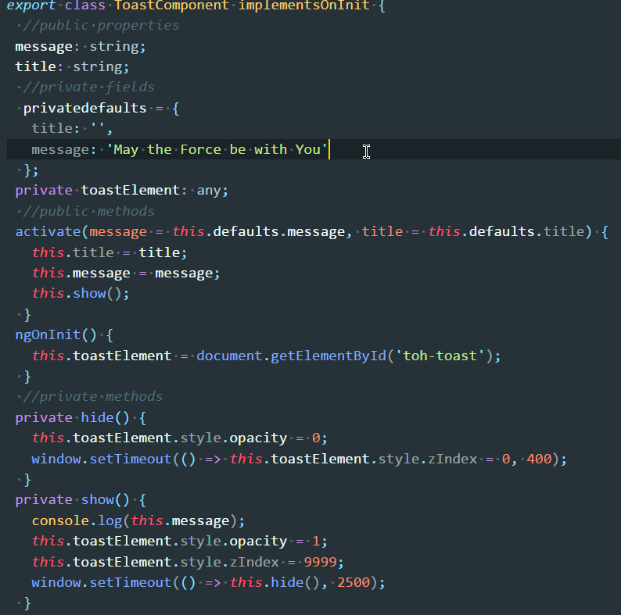
类成员顺序
把属性成员放到顶部，方法成员紧随其后；先放公共成员，再放私有成员
Notes:
成员属性按照字母顺序排列；这个可操作性不强,不推荐了.

Slide 7
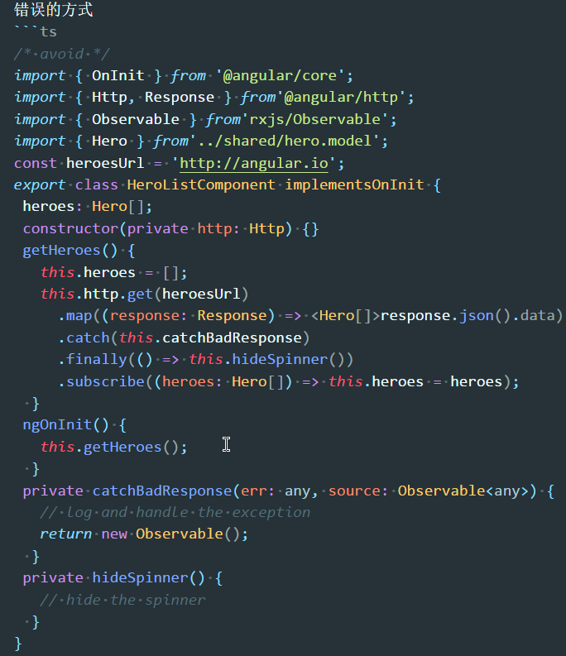
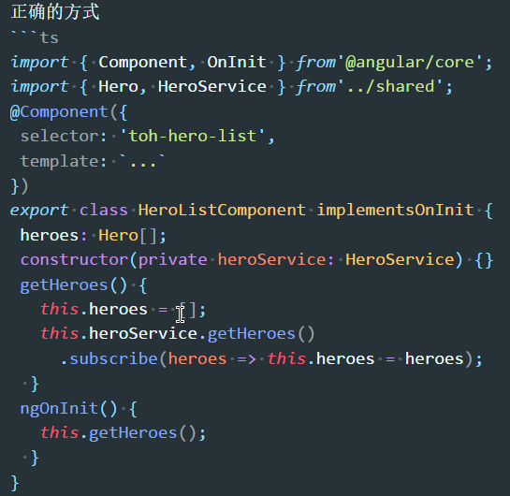
把逻辑放到服务里
把组件类中的逻辑限制到只有视图需要的逻辑。所有其它逻辑都应该被放到服务；
把可以重复使用的逻辑放到服务里，保持组件简单并聚焦于它们预期目的；
Notes:
### 把逻辑放到服务里
把组件类中的逻辑限制到只有视图需要的逻辑。所有其它逻辑都应该被放到服务；
把可以重复使用的逻辑放到服务里，保持组件简单并聚焦于它们预期目的；
错误的方式
```ts
/* avoid */
import { OnInit } from '@angular/core';
import { Http, Response } from'@angular/http';
import { Observable } from'rxjs/Observable';
import { Hero } from'../shared/hero.model';
const heroesUrl = 'http://angular.io';
export class HeroListComponent implementsOnInit {
heroes: Hero[];
constructor(private http: Http) {}
getHeroes() {
this.heroes = [];
this.http.get(heroesUrl)
.map((response: Response) => <Hero[]>response.json().data)
.catch(this.catchBadResponse)
.finally(() => this.hideSpinner())
.subscribe((heroes: Hero[]) => this.heroes = heroes);
}
ngOnInit() {
this.getHeroes();
}
private catchBadResponse(err: any, source: Observable<any>) {
// log and handle the exception
return new Observable();
}
private hideSpinner() {
// hide the spinner
}
}
```
正确的方式
```ts
import { Component, OnInit } from'@angular/core';
import { Hero, HeroService } from'../shared';
@Component({
selector: 'toh-hero-list',
template: `...`
})
export class HeroListComponent implementsOnInit {
heroes: Hero[];
constructor(private heroService: HeroService) {}
getHeroes() {
this.heroes = [];
this.heroService.getHeroes()
.subscribe(heroes => this.heroes = heroes);
}
ngOnInit() {
this.getHeroes();
}
}
```

Slide 8
不要给输出属性加前缀
命名事件时，不要带前缀 on；
命名事件处理方法时，带前缀 on ，紧跟事件名字
export class HeroComponent {
@Output() savedTheDay = new EventEmitter<boolean>();
}
Notes:
把 @Input() 或者 @Output()放到它们装饰的属性的同一行；

Slide 9
建议使用const或let关键字来声明所有局部变量
var定义的变量，没有块的概念，可以跨块访问, 不能跨函数访问,有声明提升。
let定义的变量，只能在块作用域里访问，不能跨块访问，也不能跨函数访问。
const用来定义常量，使用时必须初始化(即必须赋值)，只能在块作用域里访问，而且不能修改。
Notes:
for (var i = 0; i < 10; i++) { setTimeout(function() { console.log(i); }, 1000 * i); }
for (let i = 0; i < 10; i++) { setTimeout(function() { console.log(i); }, 1000 * i); }
setTimeout在若干毫秒后执行一个函数，并且是在for循环结束后。for循环结束后，i的值为10。 所以当函数被调用的时候，它会打印出 10！
由于是延迟执行，循环很快已经执行完成了，所以这个时候i是10，每个方法里的变量都是同一个，所以打印出来的都是10

Slide 10
建议使用模板字符串取代连接字符串
模板字符串使用反引号 (` `) 来代替普通字符串中的用双引号和单引号。模板字符串可以包含特定语法（${expression}）的占位符。
在普通字符串中嵌入表达式，必须使用如下语法：
现在通过模板字符串，我们可以使用一种更优雅的方式来表示：
var a = 5;
var b = 10;
console.log('Fifteen is ' + (a + b) + ' and\nnot ' + (2 * a + b) + '.');
var a = 5;
var b = 10;
console.log(`Fifteen is ${a + b} and not ${2 * a + b}.`);

Slide 11
建议优先使用for..of循环，避免使用for…in
forEach循环值，不支持break
for in 循环的是key-value，不忽略数组的属性
for of 循环值，忽略数组的属性值，支持break
Notes:
1.map
有返回值，返回一个新的数组，每个元素为调用func的结果。
let list = [1, 2, 3, 4, 5]; let other = list.map((d, i) => { return d * 2; }); console.log(other); // print: [2, 4, 6, 8, 10]
2.filter
有返回值，返回一个符合func条件的元素数组
let list = [1, 2, 3, 4, 5]; let other = list.filter((d, i) => { return d % 2; }); console.log(other); // print: [1, 3, 5]
3.some
返回一个boolean，判断是否有元素符合func条件，如果有一个元素符合func条件，则循环会终止。
let list = [1, 2, 3, 4, 5]; list.some((d, i) => { console.log(d, i); return d > 3; }); // print: 1,0 2,1 3,2 4,3 // return false
4.every
返回一个boolean，判断每个元素是否符合func条件，有一个元素不满足func条件，则循环终止，返回false。
let list = [1, 2, 3, 4, 5]; list.every((d, i) => { console.log(d, i); return d < 3; }); // print: 1,0 2,1 3,2 // return false
5.forEach
没有返回值，只针对每个元素调用func。
优点：代码简洁。
缺点：无法使用break，return等终止循环。
let list = [1, 2, 3, 4, 5]; let other = []; list.forEach((d, i) => { other.push(d * 2); }); console.log(other); // print: [2, 4, 6, 8, 10]
6.for in
for-in循环实际是为循环”enumerable“对象而设计的，for in也可以循环数组，但是不推荐这样使用，for–in是用来循环带有字符串key的对象的方法。
缺点：只能获得对象的键名，不能直接获取键值。
var obj = {a:1, b:2, c:3}; for (var prop in obj) { console.log("obj." + prop + " = " + obj[prop]); } // print: "obj.a = 1" "obj.b = 2" "obj.c = 3"
7.for of
for of为ES6提供，具有iterator接口，就可以用for of循环遍历它的成员。也就是说，for of循环内部调用的是数据结构的Symbol.iterator方法。
for of循环可以使用的范围包括数组、Set和Map结构、某些类似数组的对象（比如arguments对象、DOM NodeList对象）、后文的Generator对象，以及字符串。
有些数据结构是在现有数据结构的基础上，计算生成的。比如，ES6的数组、Set、Map都部署了以下三个方法，调用后都返回遍历器对象。
entries
entries() 返回一个遍历器对象，用来遍历[键名, 键值]组成的数组。对于数组，键名就是索引值；对于Set，键名与键值相同。Map结构的iterator接口，默认就是调用entries方法。
keys
keys() 返回一个遍历器对象，用来遍历所有的键名。
values
values() 返回一个遍历器对象，用来遍历所有的键值。
这三个方法调用后生成的遍历器对象，所遍历的都是计算生成的数据结构。
// 字符串
let str = "hello"; for (let s of str) { console.log(s)};
// h e l l o
// 遍历数组
let list = [1, 2, 3, 4, 5]; for (let e of list) { console.log(e); }
// print: 1 2 3 4 5
// 遍历对象
let obj = {a:1, b:2, c:3}; for (let key of Object.keys(obj)) { console.log(key, obj[key]); }
// print: a 1 b 2 c 3
说明：对于普通的对象，for...in循环可以遍历键名Object.keys(obj，for...of循环会报错。
一种解决方法是，使用Object.keys方法将对象的键名生成一个数组，然后遍历这个数组。
// entries
let arr = ['a', 'b', 'c']; for (let pair of arr.entries()) { console.log(pair); }
// [0, 'a'] // [1, 'b'] // [2, 'c']

Slide 12
建议优先使用箭头函数
箭头函数相当于匿名函数，并且简化了函数定义
() => 5;等同于() =>{ return 5 };一行语句返回时可省略return和{}
一个参数时前面括号可以省略
(x, y) => x * x + y * y // 两个参数

Slide 13
其它
使用空格代替tab，建议是使用4个空格
每次只声明一个变量
不能省略分号，每个语句都要以分号结尾。不要依赖于JS自动添加分号的功能
尽量使用单引号包裹普通字符串，不使用双引号。如果字符串中包含单引号字符，应该使用模板字符串
Notes:
VS code 空格显示设置
{
"editor.renderWhitespace": "boundary“
}

Slide 14
VS Code 常用功能
HTML快捷编辑方式div.card#id*5
常用插件
Angular 6 Snippets
Beautify css/sass/scss/less
Debugger for Chrome
TSLint
常用快捷键
多行编辑（按住alt 点击光标）或者按住alt + shift 拖动光标
快捷复制（alt + shift + ↑/↓）
快捷移动（alt + ↑/↓）
光标位置切换（alt + ←/→）
最近打开以及快捷搜索（ctrl + e 或者 ctrl + p）

Slide 15
THANKS

